Slide 1
Деятельность I и II Государственной Думы Российской империи

Slide 2
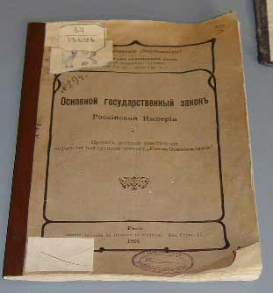
23 апреля 1906 г. император Николай II утвердил новую редакцию «Основных законов Российской империи».

Slide 3
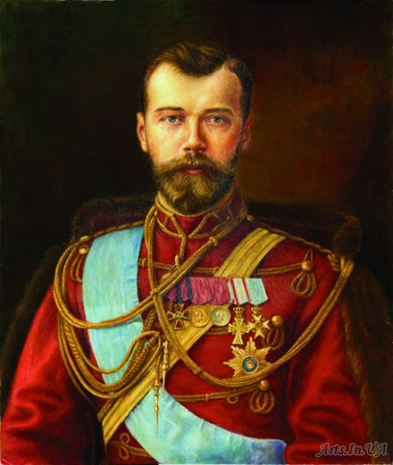
Высшее государственное
управление
Руководство внешней политикой
Право объявления войны и
заключения мира
Верховный главнокомандующий
Назначение высших чиновников

Slide 4
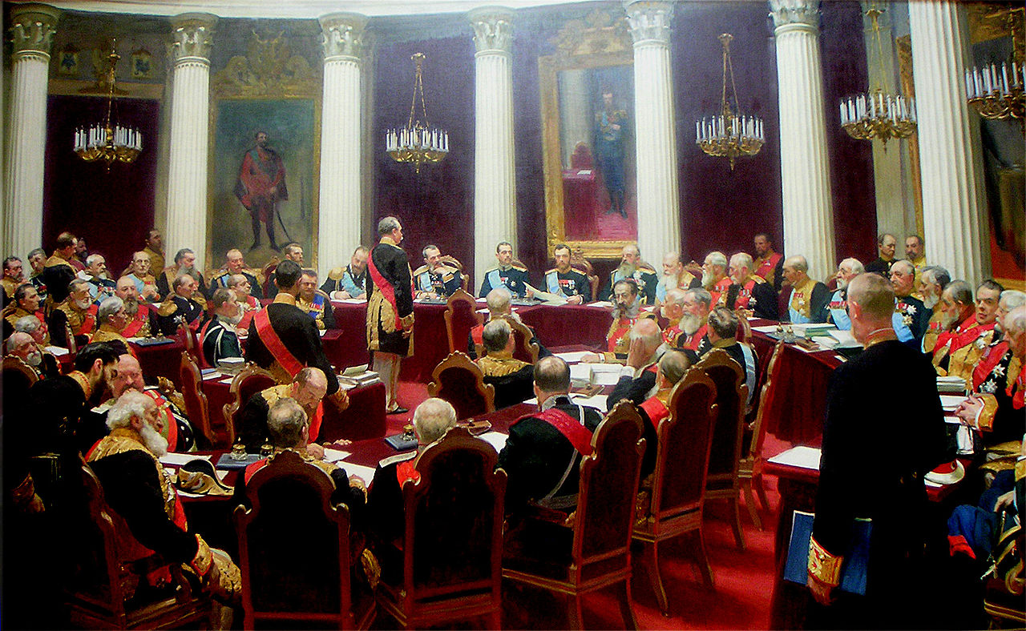

Slide 5
Государственная Дума Российской империи
Депутаты избирались на 5 лет
Право выступать с законодательной инициативой
Утверждение государственного бюджета
Одобрение законопроектов

Slide 6
Выборы в Государственную Думу
Не прямые: для крестьян – четырехстепенные, для рабочих – трехстепенные, для буржуазии и помещиков - двухстепенные
Не всеобщие ( женщины, военнослужащие, мужчины, моложе 25 лет, рабочие мелких предприятий, некоторые национальные меньшинства)
Не равные
1 голос помещика = 3 голоса буржуазии =
15 голосов крестьян = 45 голосов рабочих

Slide 7
Государственный Совет
Верхняя парламентская палата
Право законодательной инициативы
Половина членов назначалась императором, половина избиралась Синодом, дворянскими и земскими собраниями, крупными организациями промышленников и торговцев

Slide 8
Законодательная власть
Российский император
↑
Государственный Совет
↑
Государственная Дума
Император мог издавать законы в перерывах между сессиями Думы законы.
Имел право распустить Думу досрочно.

Slide 9
Деятельность I Государственной Думы 27 апреля 1906 – 9 июля 1906 Председатель – С.А.Муромцев

Slide 10
Из "Проекта основных положений" по аграрному вопросу, внесённому в I Государственную Думу трудовой группой (проект 104-х) 23 мая 1906 г. 1. "Земельное законодательство должно стремиться к тому, чтобы установить такие порядки, при которых вся земля с её недрами и водами принадлежала бы всему народу. причём нужная земля для сельского хозяйства могла бы отдаваться в пользование тем, кто будет её обрабатывать своим трудом. Все граждане должны иметь равное право на такое пользование ею." 2. "С этой целью должен быть образован общенародный земельный фонд, в который должны войти все казённые, удельные, кабинетские, монастырские и церковные земли; в тот же фонд должны быть принудительно отчуждены помещичьи и прочие частновладельческие земли..." 3. "Надельные земли и те из частновладельческих, которые не превышают трудовой нормы, остаются за теперешними их владельцами, но должны быть приняты законодательные меры, чтобы предотвратить скопление земель выше трудовой нормы в одних руках и обеспечить постепенный переход их в общенародную собственность." "Вознаграждение за принудительно отчуждаемые и добровольно уступаемые в общенародный фонд земли частного владения должно производиться за счёт государства..."

Slide 11
Деятельность II Государственной Думы 20 февраля 1907 – 3 июня 1907 Председатель – Ф.А.Головин

Slide 12
Сравните партийный состав I и II Государственных Дум.

Slide 13
3 июня 1907 г. – новый избирательный закон
1 голос помещика = 4 голоса крупной
буржуазии = 65 голосов мелкой буржуазии =
260 голосов крестьян = 543 голоса рабочих

Slide 14
Итоги революции 1905 – 1907 гг.
Самостоятельно сформулируйте основные итоги Первой российской революции

